Slide 1
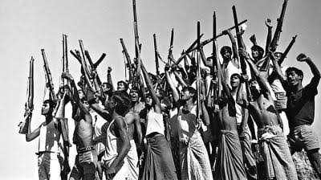
আজকের ক্লাসে সবাইকে স্বাগতম

Slide 2
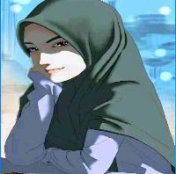
পরিচিতি
শ্রেণিঃ৩য়
বিষয়ঃ বাংলা
অধ্যায়ঃ ৫
পাঠ শিরোনামঃভাষাশহিদদের কথা
পাঠ্যাংশ:মিছিল……মারা গেলেন ।
নিশাদ জাহান
সহকারি শিক্ষক
১০নং ডোবরা সরকারি প্রাথমিক বিদ্যালয়
বোয়ালমারি,ফরিদপুর।

Slide 3
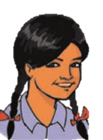
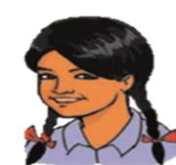
কারা বাংলা ভাষা কেড়ে নিতে চেয়েছিল?
ছাত্ররা কিসের দাবি ছাড়বে না?
বাংলা ভাষার
পাকিস্তানিরা

Slide 4
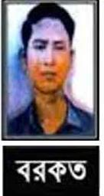
আজ আমরা পড়ব
ভাষাশহিদদের কথা

Slide 5
শিখনফল
বলা: ১.৩.২ প্রশ্ন করতে ও উত্তর দিতে পারবে ।
পড়া: ১.৫.১ বিভিন্ন বিরাম চিহ্ন [দাড়ি, কমা, প্রশ্নচিহ্ন]চিনে সাবলীলভাবে বাক্য ও চরণ পড়তে পারবে ।
লেখা: .১.৬.১ বিরামচিহ্ন ব্যবহার করে লিখতে পারবে ।

Slide 6
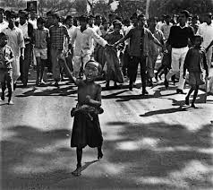
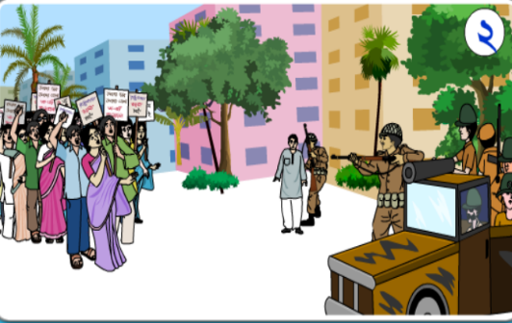
মিছিল বের হলো। পুলিশ গুলি করলো ।

Slide 7
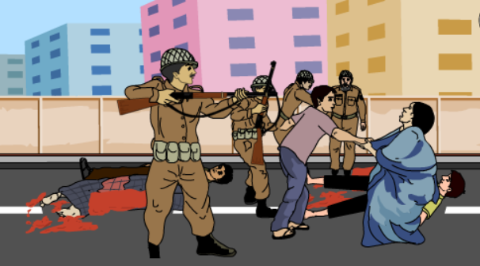
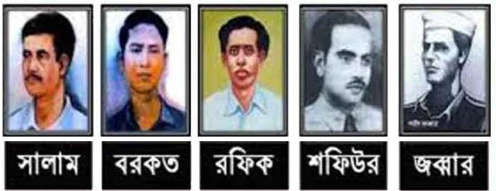
গুলিতে নিহত হলো রফিক,সালাম,বরকত, জব্বার নাম না জানা অনেকে।তারা আমাদের ভাষাশহিদ।

Slide 8
এসো আমরা একটি ভিডিও দেখি
ভিডিও সম্পর্কে আলোচনা

Slide 9
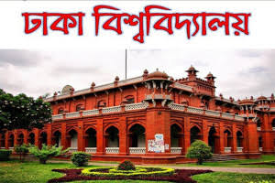
আবুল বরকত । ঢাকা বিশ্ববিদ্যালয়ের ছাত্র ।

Slide 10
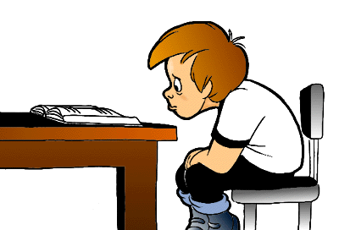
ওই দিন পড়ার টেবিল ছেড়ে ভাষার দাবিতে তিনি ছুটে এসেছিলেন । যোগ দিয়েছিলেন মিছিলে।

Slide 11
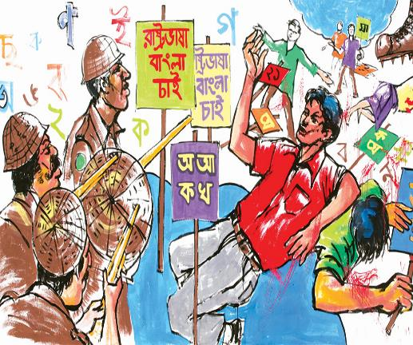
একসময় মিছিলে গুলি হলো ।গুলি এসে লাগলো তাঁর গায়ে ।

Slide 12
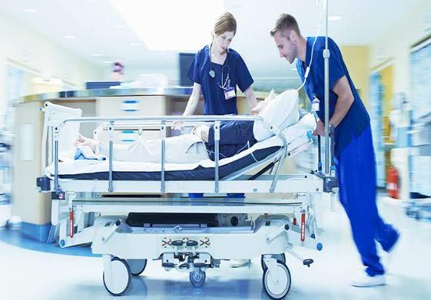
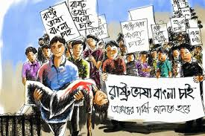
বন্ধুরা তাঁকে হাসপাতালে ভর্তি করালেন । কিন্তু তাঁকে বাঁচানো সম্ভব হলো না। রাতেই তিনি মারা গেলেন ।

Slide 13
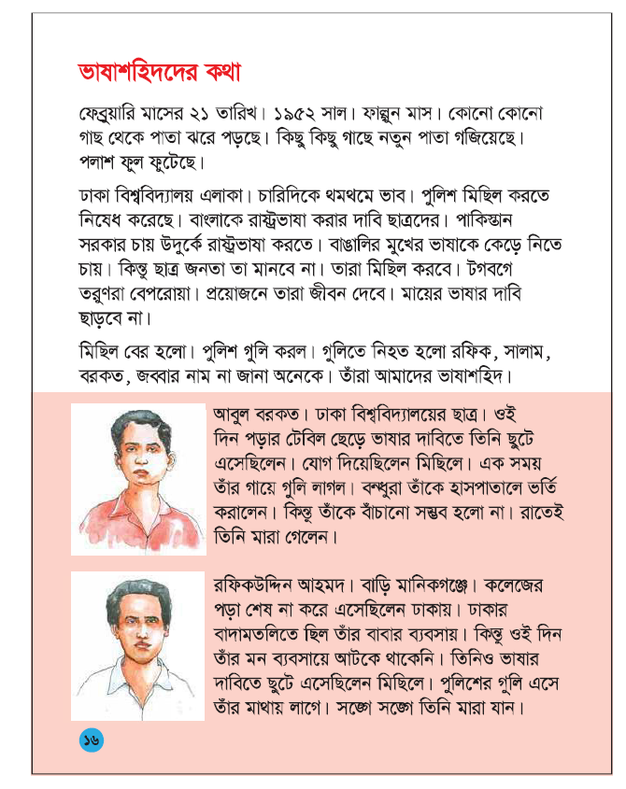
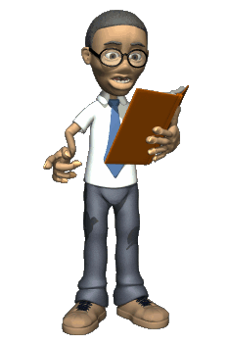
পাঠ্যবই সংযোগ
তোমরা তোমাদের পাঠ্যবইয়ের ১৬ নং পৃষ্ঠা বের করে আঙুল দাও এবং আমার সাথে পড়ো ।

Slide 14
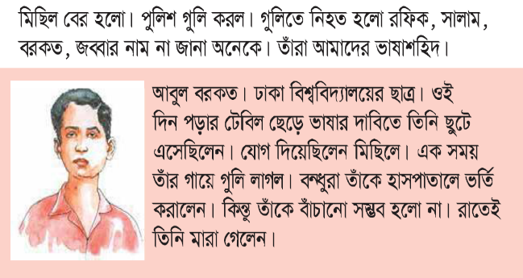
দলীয় কাজ
বিরাম চিহ্ন ঠিক রেখে অংশটুকু প্রমিত উচ্চারণে পড়ো

Slide 15
একক কাজ
নিচের অংশটুকু পড়ে বিরাম চিহ্ন ব্যবহার করে লিখ
আবুল বরকত ঢাকা বিশ্ববিদ্যালয়ের ছাত্র ওই দিন পড়ার টেবিল ছেড়ে ভাষার দাবিতে তিনি ছুটে এসেছিলেন যোগ দিয়েছিলেন মিছিলে একসময় মিছিলে গুলি হলো

Slide 16
জোড়ায় কাজ
বিপরীত শব্দগুলো লেখ
সম্ভব, জীবন, নতুন, রাত,বাচা
সম্ভব
অসম্ভব
জীবন
মরণ
নতুন
পুরোন
রাত
দিন
বাচা
মরা

Slide 17
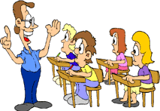
মূল্যায়ন
নিচের প্রশ্ন গুলোর উত্তর বলো
১৯৫২ সালের ২১ এ ফেব্রুয়ারি কে কে শহিদ হয়েছিলেন?
ভাষাশহিদ কারা?
৪জন ভাষা শহিদের নাম বলো।
আবুল বরকত কোন বিশ্ববিদ্যালয়ের ছাত্র ছিলেন?

Slide 18
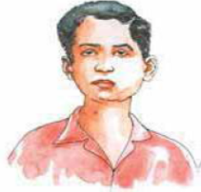
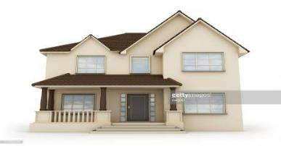
বাড়ির কাজ
ম্ভ যুক্তবর্ণ বিভাজন করে ২ টি নতুন শব্দ লিখে আনবে।

Slide 19
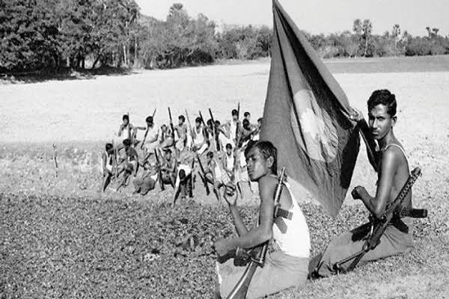
সবাইকে ধন্যবাদ

